Slide 1
Тема доклада
Фамилия Имя Название компании

Slide 2
О чем сегодня
О чем будет.
Какие есть актуальные методики по работе с семантом
Как их правильно применять для разных случаев
О чем не будет.
Формулы ☺
Подробного разбора методик

Slide 3
Рассматриваемые методики и инструменты
Парсинг открытых источников (Подсказки, Вордстат, Вебмастер, Метрика).
Базы запросов (с SERP и Без).
Валидация запросов (наличие в подсказках, частотность)
Определение типа (Комм, ГЗ/ГНЗ, Nav, Доля морд, и т.п.)
Кластеризация

Slide 4
Валидация запросов (через подсказки)

Slide 5
Базы с SERP
«отели абхазии пицунда цены»
«отели пицунды»
«гостиницы в пицунде»
«отели и гостиницы в пицунде у моря»

Slide 6
Базы с SERP – принцип работы

Slide 7
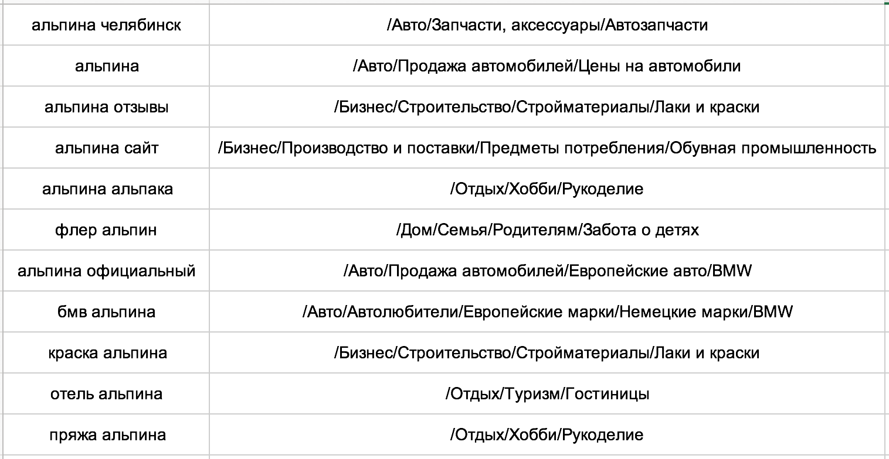
Тематическая классификация

Slide 8
Типизация запросов

Slide 9
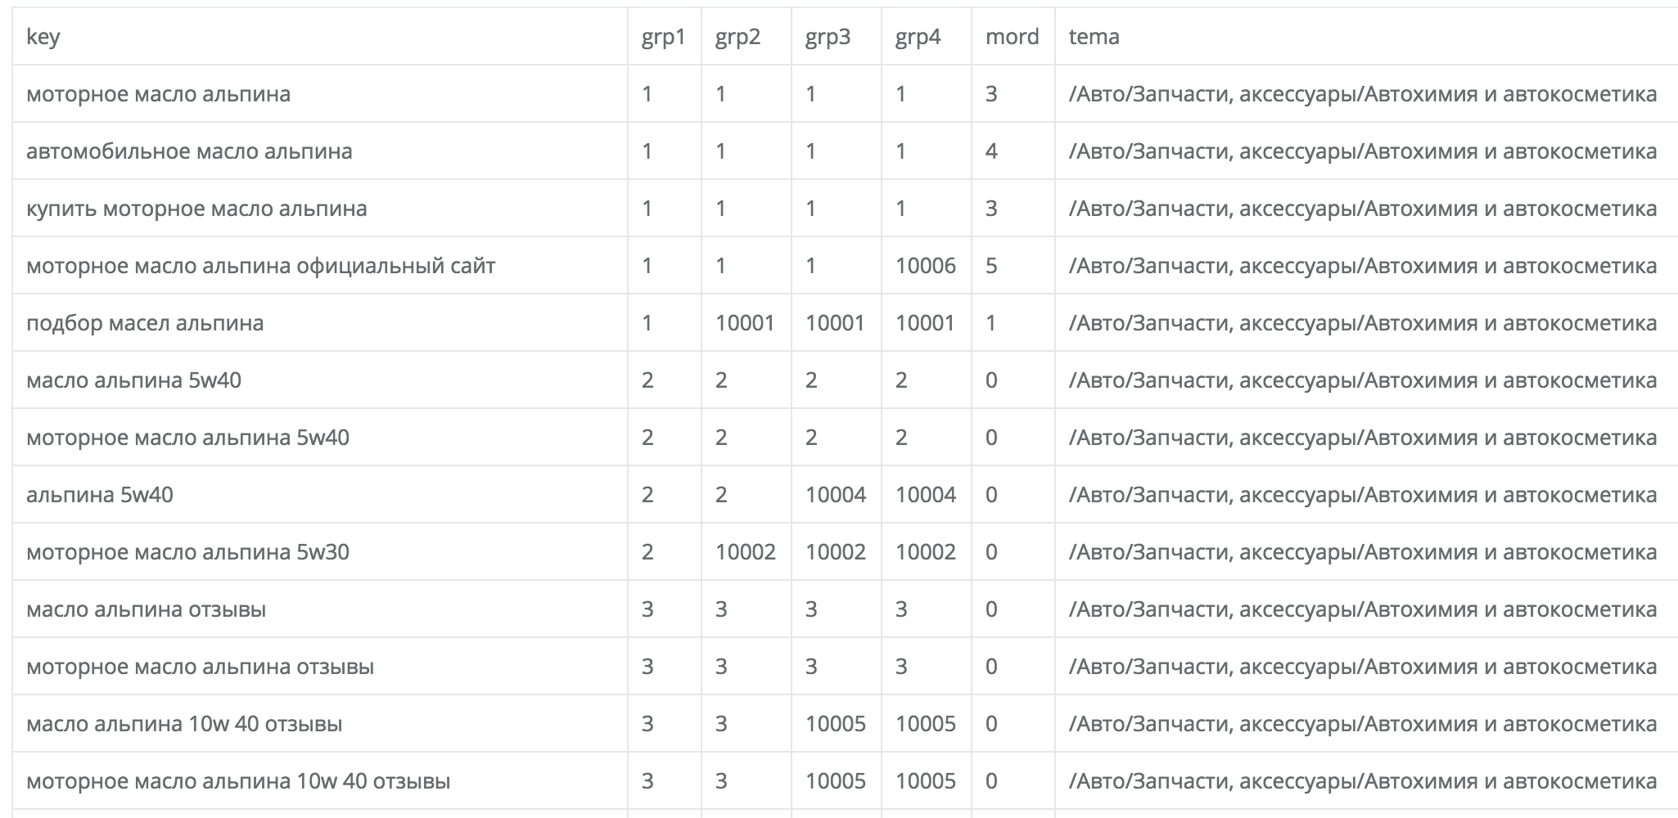
Кластеризация

Slide 10
Кластеризация – привязка через маркеры

Slide 11
Основной порядок действий
Сбор из всех возможных источников
Валидация запросов
Тематическая классификация и отсев лишних
Использование базы с SERP для расширения.
Валидация –> Класификация
Типизация запросов
Кластеризация
Обработка кластеризации

Slide 12
Обработка кластеризации
2 вида ошибок кластеризации:
В один кластер попали несовместимые запросы
Совместимые запросы попали в разные кластеры
hard-кластеризация: минимизация 1й ошибки, 2я как получится.
Soft-кластеризация: есть оба вида ошибок.

Slide 13
Обработка кластеризации
Soft:
- Ручное удаление лишних запросов из кластеров.
Объединение кластеров.
Hard:
Объединение кластеров.
Правила объединения кластеров:
Запросы одинаковы по всем возможным типам.
Оптимизация страницы допускает все необходимые вхождения.

Slide 14
Особенности работы с магазином
Первый этап
Ручное формирование каталога под семантику.
Шаблонные типы страниц
Базовый сбор смантики
Привязка через «маркеры»
Второй этап
Проработка отдельных категорий (по основному методу)

Slide 15
Особенности работы с сайтом услуг
Правильно:
Общий порядок сбора семантики.
Неправильно:
Привязка семантики к существующей структуре без её переработки.

Slide 16
Сезонный спрос
Отказ от работы с wordstat в «мертвый сезон»
Построение матриц сезонности спроса:

Slide 17
А как же дальше?
Периодическая пересборка частотности.
Периодическое расширение и актуализация ядра.
Отслеживание изменений типов запросов

Slide 18
Вопросы?
Чекушин Алексей Just-Magic.org a.chekushin@just-magic.org

